Slide 1

Итоговая работа по теме: Техническая тренировка
Автор: Иванов И.И.

Slide 2
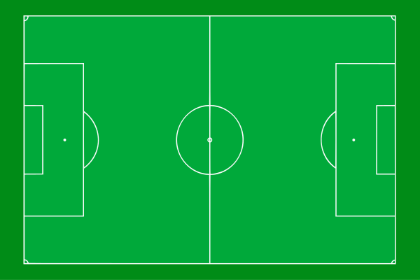
A0: Быстрота реакции
Длительность | 25
Нейтральные | None
Серии | None
Повторения | None
Пульс | None
Повторения
Количество игроков | None
Еще данные | None
Еще данные | None
Еще данные | None
И еще данные | 23
ссылки
ссылки

Slide 3
A0: Быстрота реакции
И еще данные | None
И еще | None
И еще | None
И еще | None
И еще | None
И еще | None
И еще | None
Вторая страница | Пошла
Описание:
dsadsadasdas

Slide 4
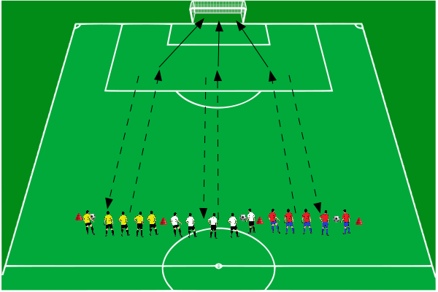
A1: Скоростная выносливость. Эстафета
Длительность | 2
ссылки
ссылки

Slide 5
A1: Скоростная выносливость. Эстафета
Описание:
dsaczcczxzcx \cxz\zxc zcx zcx zcxxcz

Slide 6
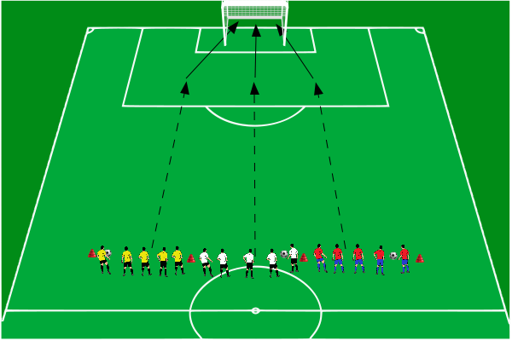
A2: Скоростная выносливость. Эстафета
Длительность | 10
Нейтральные | None
Серии | None
Повторения | None
Пульс | None
Повторения
Количество игроков | None
ссылки
ссылки

Slide 7
A2: Скоростная выносливость. Эстафета
Описание:
Test tets sa tsa tsatastas

Slide 8
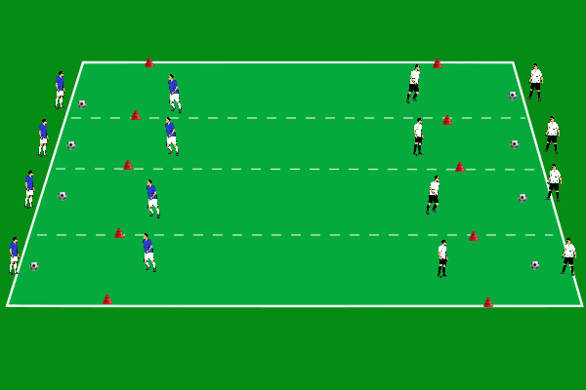
A3: Скоростная выносливость
Длительность | 23
ссылки
ссылки

Slide 9
A3: Скоростная выносливость
Описание:
Пустое описание

Slide 10
A4: Скоростная выносливость. Эстафета
Длительность | 0
ссылки
ссылки

Slide 11
A4: Скоростная выносливость. Эстафета
Описание:
Пустое описание

Slide 12
B1: Скоростная выносливость
Длительность | 20
ссылки
ссылки

Slide 13
B1: Скоростная выносливость
Описание:
Пустое описание

Slide 14
B1: Скоростная выносливость. Эстафета
Длительность | 0
ссылки
ссылки

Slide 15
B1: Скоростная выносливость. Эстафета
Описание:
Пустое описание

